Slide 1
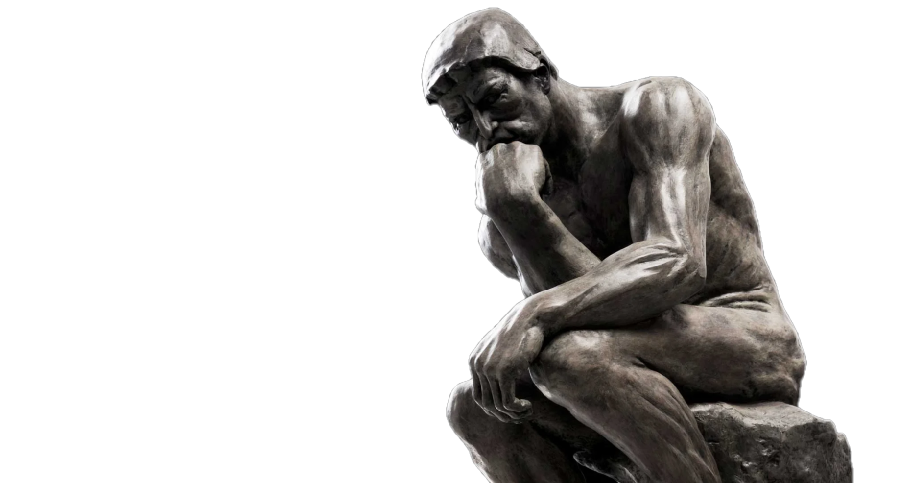
2. Jak máme žít? (Etika)
Josef Petrželka
Katedra filozofie FF MU

Slide 2
Obsah
2. Jak máme žít a dosáhnout štěstí? (Etika)
Co je etika?
  Etické otázky
  Vymezení
  Základní předpoklady
Jak máme žít?
  Různé odpovědi
  Jak vůbec rozhodnout, jak máme žít? (problém kritéria)
  Původ a status norem
Aplikovaná etika
  Co se aplikuje? Normativní principy
  Témata a problémy v aplikované etice

Slide 3
1. Co je etika?
2. Jak máme žít a dosáhnout štěstí? (Etika)
Co je etika?
Opět jednoduchá otázka, tentokrát snadnější odpověď:
Které otázky spadají do etiky?
Co je etika?
Základní předpoklady etických úvah

Slide 4
1. A. Které otázky spadají do etiky?
2. Jak máme žít a dosáhnout štěstí? (Etika)
Etika = nejpraktičtější z filosofických disciplín, její problémy se dotýkají každého člověka (a snad každý den). Které to jsou?
  Mám se účastnit on-line přednášky v MS Teams?
  Mám přejít na přechodu na červenou (když jistě vím, že se mi nic nestane)?
  Mám strčit obézního člověka na koleje, a tak zastavit tramvaj (tj. šalinu), která by jinak srazila kočárek s dvojčaty (i s jejich maminkou), protože se zasekl v kolejích?
  Mám si koupit černý, nebo modrý mobil (jestliže ten modrý je dražší)?
  Mám přiznat, že mi při koupi toho modrého – dražšího – mobilu omylem naúčtovali cenu toho – levnějšího – černého (a tedy zaplatit pak více)?
  Mám si koupit MHD jízdenku, i když pojedu jen jednu zastávku (a revizorovi se skoro jistě vyhnu)?

Slide 5
1. A. Které otázky spadají do etiky?
2. Jak máme žít a dosáhnout štěstí? (Etika)
Etika = nejpraktičtější z filosofických disciplín, její problémy se dotýkají každého člověka (a snad každý den). Které to jsou?
  Mám se účastnit on-line přednášky v MS Teams?
  Mám přejít na přechodu na červenou (když jistě vím, že se mi nic nestane)?
  Mám strčit obézního člověka na koleje, a tak zastavit tramvaj (tj. šalinu), která by jinak srazila kočárek s dvojčaty (i s jejich maminkou), protože se zasekl v kolejích?
  Mám si koupit černý, nebo modrý mobil (jestliže ten modrý je dražší)?
  Mám přiznat, že mi při koupi toho modrého – dražšího – mobilu omylem naúčtovali cenu toho – levnějšího – černého (a tedy zaplatit pak více)?
  Mám si koupit MHD jízdenku, i když pojedu jen jednu zastávku (a revizorovi se skoro jistě vyhnu)?

Slide 6
1. B. Co je etika?
2. Jak máme žít a dosáhnout štěstí? (Etika)
S vymezením, či přímo s definicí etiky je to jednodušší než v případě celé filosofie, protože jde o užší a konkrétnější problematiku, cíle i postupy.
  Ivan Blecha, Filosofie (2002, s. 220):
    Etika je filosofická disciplína, zabývající se vztahem lidského jednání k morálním normám, původem a povahou těchto norem, jakož i smyslem lidského života a problémem jeho štěstí.
  James Fieser („Ethics“, IEP, http://www.iep.utm.edu/ethics/):
    Etika zahrnuje systematizaci, obhajobu a doporučení představ o správném a špatném jednání.

Slide 7
1. C. Základní předpoklady etických úvah
2. Jak máme žít a dosáhnout štěstí? (Etika)
Svoboda (morální): aby mělo nějaký smysl dávat doporučení, jak správně žít, musíme předpokládat, že je v našich silách se podle toho zařídit – že se můžeme svobodně rozhodnout, jak budeme jednat.
  Viz Zénón z Kitia (stoický filosof) a jeho otrok.
Zodpovědnost: jestliže naše jednání bylo v principu založeno na svobodném rozhodnutí, pak jsme za ně morálně zodpovědní.
Dobro: musíme nějak rozumět pojmu (mravní) „dobro“ a (mravně) „dobrý“ člověk a mít na mysli, že v etických úvahách se jedná právě o takové „dobro“.
  Definovat dobro totiž není jednoduché, možná je vůbec definovat nelze.

Slide 8
2. Jak máme žít a dosáhnout štěstí? (Etika)
2. Jak máme žít? Různé odpovědi
  Různé odpovědi
    Nejprve si opět uvedeme několik příkladů filosofických odpovědí na tuto otázku – Sókratés, Aristotelés, helénistické školy, Kant.
    Abychom se pak srovnali s tím, že je jich tolik a jsou tak různé (opět – je to totiž velmi nesnadná otázka!), provedeme určitou jejich analýzu a klasifikaci.
  Jak máme žít? Klasifikace odpovědí
    Co s tím? Zůstat u pouhé deskripce (popisu), nebo se pustit i do preskripce (stanovení norem)?
    Pokud preskripce – na základě jakého kritéria máme takové preskriptivní (normativní) etické teorie formulovat?
  Původ a status norem
    Jsou objektivní a nezávislé na člověku, nebo založené pouze na lidské konvenci?
    Jsou zcela relativní (podmíněné místem, časem, kulturou), nebo jsou některé normy lepší a jiné horší?

Slide 9
2. A. Jak máme žít? Různé odpovědi
2. Jak máme žít a dosáhnout štěstí? (Etika)
Podobně jako u definic filosofie se jedná pouze o ukázku →
→ není třeba si tyto odpovědi přesně pamatovat.
Budeme s nimi však pracovat v části 2. B., kde nám (aspoň některé z nich) poslouží jako příklady jednotlivých typů etických teorií.

Slide 10
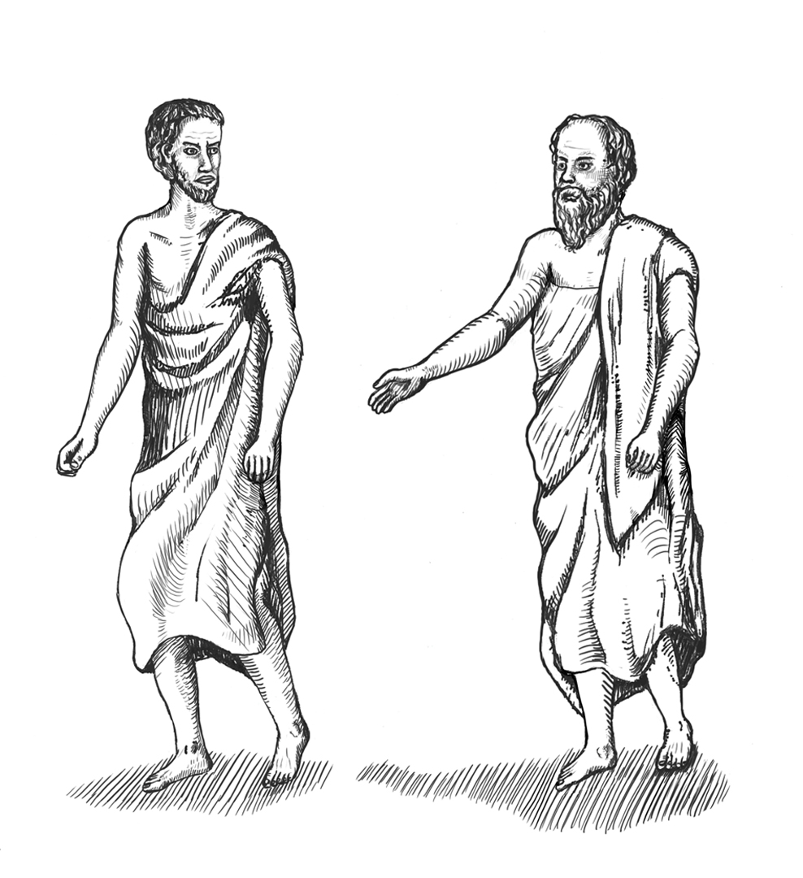
2. A. Jak máme žít? Různé odpovědi
2. Jak máme žít a dosáhnout štěstí? (Etika)
Sókratés (5. st. př. n. l.)
„... že toto je dokonce největší dobro pro člověka, každý den vésti hovory o ctnosti a o ostatních věcech, o kterých vy mě slyšíte rozmlouvat a sebe samého i jiné zkoušet, a že život bez zkoušení není člověku hoden žití...“
Sókratés a Athéňan (© Michal Peichl)
Sókratés chce největší dobro pro tohoto svého spoluobčana, ale ten se přezkoušení vlastních přesvědčení bojí…

Slide 11

2. A. Jak máme žít? Různé odpovědi
2. Jak máme žít a dosáhnout štěstí? (Etika)
Aristotelés (4. st. př. n. l.)
Existují tři nejobvyklejší způsoby života:
život poživačný – dobro a blaženost jest v rozkoši (→ hédonismus)
  podle Aristotela „život dobytčat“...
život praktický („politický“ – v tom nejlepším smyslu slova) – starost o spravedlivé uspořádání společného života, řízení společného života, angažovaný občanský život
  důležité, ale bere to volný čas, přitom právě seberealizace ve volném čase je zřejmě naším konečným cílem
život teoretický – poznávání a přemýšlení jako naplnění přirozené lidské touhy
  soběstačný – nesměřuje k žádnému dalšímu účelu, chceme poznat, abychom – prostě poznali
Scénka znázorňující Aristotelovy tři způsoby života. Viz https://www.youtube.com/watch?v=MIXHvYXbWww

Slide 12
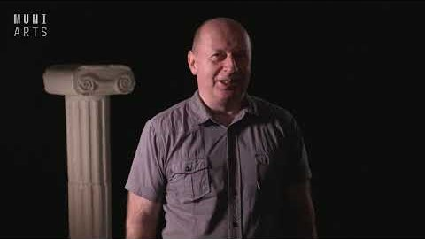
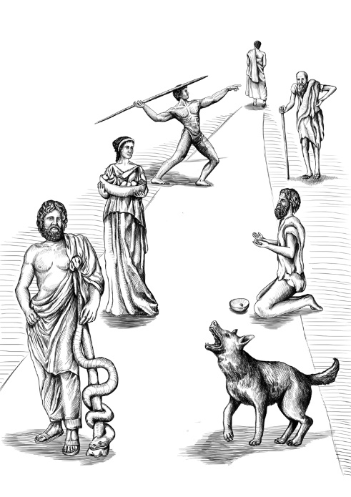
2. A. Jak máme žít? Různé odpovědi
2. Jak máme žít a dosáhnout štěstí? (Etika)
Helénistické filosofické školy (4./3. st. př. n. l.)
stoicismus: žij s souhlase s přírodou (jež je řízena božským rozumem)! = žij rozumně! = žij ctnostně!
epikúreismus: cílem života je slast = život bez tělesné bolesti a duševních strastí (tj. nikoli život prvoplánově poživačný!)
skepticismus: zdrž se nejistého úsudku o tom, co je dobré a zlé! → tak se vyhneš pocitu, že ti chybí (domnělé) dobro nebo že ti hrozí (domnělé) zlo → duševní klid – neochvějnost a neotřesitelnost, tj. absence jakéhokoli pocitu nespokojenosti je cílem života
Scénka znázorňující helénistické odpovědi na otázku po správném životě: Viz https://www.youtube.com/watch?v=cKbc6GYWA3o
Skeptik mezi dobrem a zlem
(© Michal Peichl)
Skeptik (ten úplně vzadu, zády k vám) prochází lhostejně, nezaujatě a neochvějně mezi tím, co je považováno za dobro či za zlo.

Slide 13
2. A. Jak máme žít? Různé odpovědi
2. Jak máme žít a dosáhnout štěstí? (Etika)
I. Kant (18. st.) – kategorický imperativ
„Jednej vždy tak, aby se maxima tvé vůle mohla stát principem všeobecného zákonodárství.“
„Jednej tak, abys používal lidství jak ve své osobě, tak i v osobě každého druhého vždy zároveň jako účel a nikdy pouze jako prostředek.“

Slide 14
2. B. Jak máme žít? Klasifikace odpovědí
2. Jak máme žít a dosáhnout štěstí? (Etika)
Která z těch mnoha odpovědí (a mnohem více dalších, neuvedených, odpovědí) je správná, či aspoň nejlepší?
Lze to vůbec rozhodnout?
Pokud ne, mohli bychom zůstat jednoduše u popisu, deskripce a klasifikace různých (geograficky, kulturně, historicky) morálních koncepcí a morálních praktik – deskriptivní teorie.
  Empirická etika – blízká psychologii.
Chceme-li navzdory obtížím rozhodně říci, jaký způsob života je nejlepší – a tedy stanovit „předpis“ (preskripci) nejlepšího způsobu života, musíme nalézt či stanovit jakési kritérium nejlepšího života (nebo se aspoň pokusit).
  → preskriptivní (normativní) teorie – mnohem zajímavější a bohatší téma.

Slide 15
2. B. Jak máme žít? Klasifikace odpovědí
2. Jak máme žít a dosáhnout štěstí? (Etika)
a. Deskriptivní etické teorie – nebezpečí naturalistického omylu
Naturalistický omyl („je → má být“; Is-Ought Problem):
  Jestliže něco přirozeně je tak a tak, plyne z toho, že to právě tak a tak i má být.
  Příklad:
  Jestliže v přírodě přežívá ten nejschopnější a ostatní zahynou, pak by měl platit stejný princip i mezi lidmi, kteří přece jsou součástí přírody.
    Chybná forma argumentu:
    Premisa P1: Takové a takové jednání je přirozené a vede k takovému a takovému výsledku.
    __________________________________
    Závěr Z: Proto bychom měli jednat právě takovým způsobem.
    Správná forma (morálního) argumentu podle Aristotela:
    P1: Takové a takové jednání je přirozené a vede k takovému a takovému výsledku.
    P2: Takový výsledek chceme/je žádoucí/považujeme za dobrý atd. (nezbytná hodnotící premisa!)
    __________________________________
    Závěr Z: Proto bychom měli/Proto je žádoucí jednat právě takovým způsobem.

Slide 16
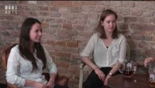
2. B. Jak máme žít? Klasifikace odpovědí
2. Jak máme žít a dosáhnout štěstí? (Etika)
b. Preskriptivní etické teorie
Stanovují určitou „normu“ jako ono kritérium správného života (proto se také říká „normativní teorie“).
  Norma – nějaký standard (vzor), podle nějž máme jednat (srovnejte s normami při výrobě výrobků).
  Jednání podle normy naplňuje či vytváří určité hodnoty – nikoli ekonomické, nýbrž morální, jež přispívají k lepšímu lidskému soužití.
  Jak máme žít podle normativních teorií? – Jednoduše tak, abychom naplnili danou normu.
  Ale o jaké normy (či preskripce) se tedy jedná? → Tři základní možné odpovědi:
  Naše jednání by mělo mít jisté žádoucí důsledky (konsekvence), např. užitek pro jiné lidí → konsekvencialistické teorie.
  V našem jednání bychom měli naplnit určitý závazek či povinnost (jež jsou tou předepsanou normou) → deontologické teorie („teorie povinnosti/závazku“).
  Naše jednání by mělo realizovat určitou dokonalost lidského charakteru – „ctnost“ → etika ctnosti.
Proč být tolerantní? Tři strategie odůvodnění (https://youtu.be/AdAJRaSDFqQ)

Slide 17
2. B. Jak máme žít? Klasifikace odpovědí
2. Jak máme žít a dosáhnout štěstí? (Etika)
b. Preskriptivní etické teorie
  Konsekvencialistické teorie
Morálně žádoucí je takové jednání, které má největší užitek pro dotčené lidi (či pro co nejvíce lidí) → utilitarismus.
Tedy jednání, které přispívá k jejich štěstí. Ale –
– co je vlastně to „štěstí“?
  tělesná příjemnost, rozkoš, slast? → hédonismus (Aristotelův poživačný člověk, do jisté míry epikúrejská koncepce)
  duševní/mentální příjemnost? → Aristotelův „teoretik“
  dokonalosti jako zdraví, vědění, svoboda, přátelství, kreativita?

Slide 18
2. B. Jak máme žít? Klasifikace odpovědí
2. Jak máme žít a dosáhnout štěstí? (Etika)
b. Preskriptivní etické teorie
  Konsekvencialistické teorie
kritika:
  problém výpočtu „co největšího užitku či štěstí“ (je užitečnější půlhodinový oběd, nebo dvouhodinový koncert?)
  kdo spadá pod „pro co nejvíce lidí“ – všichni žijící lidé nebo i budoucí generace?
  můžeme vždy spolehlivě předpovědět všechny konsekvence našeho jednání?
  problematické situace: je užitečné zabít jednoho zdravého člověka, abychom pomocí pak jeho orgány transplantovali pěti na smrt nemocným lidem, a tak zachránili pět životů?!

Slide 19
2. B. Jak máme žít? Klasifikace odpovědí
2. Jak máme žít a dosáhnout štěstí? (Etika)
b. Preskriptivní etické teorie
  Deontologické teorie (částečně stoikové, křesťanská morálka, Kant)
Je třeba plnit závazné povinnosti bez ohledu na následky – takové jednání je absolutně morální.
Křesťanská morálka (Desatero) – závazné povinnosti jako absolutní příkazy od Boha.
  jak je poznat?
  jsou odůvodnitelné (a tedy racionální), nebo ne (a závisejí plně na boží vůli)?

Slide 20
2. B. Jak máme žít? Klasifikace odpovědí
2. Jak máme žít a dosáhnout štěstí? (Etika)
b. Preskriptivní etické teorie
  Deontologické teorie (částečně stoikové, křesťanská morálka, Kant)
I. Kant – kategorický imperativ jako absolutně závazná povinnost:
  „Jednej vždy tak, aby se maxima tvé vůle mohla stát principem všeobecného zákonodárství.“
  „Jednej tak, abys používal lidství jak ve své osobě, tak i v osobě každého druhého vždy zároveň jako účel a nikdy pouze jako prostředek.“
    (Kvůli přesnosti doplňme, že jsme na ukázku uvedli dvě z celkem pěti Kantových formulací tohoto imperativu.)
  „kategorický“ = absolutní, nepodmíněný
    Nechoď ven! (kategorický) X Jestliže prší, nechoď ven! (hypotetický)
  imperativ = příkaz
  maxima = obecný záměr určitého subjektu/člověka, který jej vede k určitému jednání – např.:
    Budu se vždy účastnit on-line hodin nebo se aspoň podívám na záznam.
      nejedná se o mravní maximu
    Budu vždy říkat pravdu.
      morální maxima – Kant má na mysli jen maximy tohoto typu

Slide 21
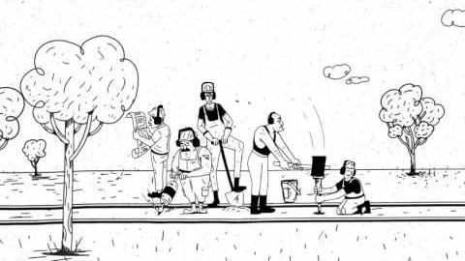
2. B. Jak máme žít? Klasifikace odpovědí
2. Jak máme žít a dosáhnout štěstí? (Etika)
b. Preskriptivní etické teorie
  Deontologické teorie (částečně stoikové, křesťanská morálka, Kant)
I. Kant – kritika koncepce kategorického imperativu:
  imperativ předpokládá, že se vždy rozhodujeme racionálně – to neodpovídá skutečnosti
  Kantův imperativ neponechává prostor pro emoce, jako je soucit, vina, výčitky
  nebere v potaz následky
  imperativ sám je příliš obecný – nedává vodítko pro rozhodování v konkrétní situaci
  → v některých situacích může docházet ke konfliktu různých povinností → slavné myšlenkové experimenty („trolley problém“, „streetcar“ – https://www.youtube.com/watch?v=-jjlYEYAM48):

Slide 22
2. B. Jak máme žít? Klasifikace odpovědí
2. Jak máme žít a dosáhnout štěstí? (Etika)
b. Preskriptivní etické teorie
  Deontologické teorie
Ukázka moderního seznamu povinností či závazků (jež mají být „součástí fundamentální přirozenosti univerza“):
důvěryhodnost: povinnost dodržet slib
odškodnění: povinnost nahradit škodu, pokud ji jiným způsobíme
vděčnost: povinnost děkovat těm, kdo nám pomohli
spravedlnost: povinnost uznávat zásluhy
dobročinnost: povinnost optimalizovat situaci druhých lidí
sebezdokonalování: povinnost zlepšovat vlastní morální i intelektuální kvality
nebýt zlomyslný: povinnost neškodit jiným

Slide 23
2. B. Jak máme žít? Klasifikace odpovědí
2. Jak máme žít a dosáhnout štěstí? (Etika)
b. Preskriptivní etické teorie
  Etika ctnosti (Aristotelés – praktický život)
Dobře žít = být dobrým člověkem = mít určitý (dobrý) charakter.
Dobrý charakter je dán určitými žádoucími schopnostmi či vlastnostmi – ctnostmi.
Mravním úkolem člověka pak bude rozvoj těchto ctností.
Ctnost:
  např.: soucit, statečnost, umírněnost, rozvážnost, střídmost
  určitý způsob jednání a pociťování
  tendence jednat, pociťovat a toužit v daných situacích určitým způsobem
  zahrnuje rozumové posouzení situace a okolností

Slide 24
2. B. Jak máme žít? Klasifikace odpovědí
2. Jak máme žít a dosáhnout štěstí? (Etika)
b. Preskriptivní etické teorie
  Etika ctnosti
kritika:
  není jasné a jednoznačné, co všechno patří k ctnostem
  charakter je nestálý, a tedy nespolehlivý jako morální standard

Slide 25
2. C. Původ a status norem
2. Jak máme žít a dosáhnout štěstí? (Etika)
Kde se všechny ty různé normy berou? A hlavně – od čeho odvozují svůj nárok na platnost a požadavek, aby byly dodržovány?
  Jsou normy a hodnoty objektivní a nezávislé na člověku, nebo založené pouze na lidské konvenci (tj. vlastně „vymyšlené“ člověkem)?
    objektivní – Sókratés, Platón, stoikové, křesťanství, Kant
    konvenční – skeptikové, M. de Montaigne, F. Nietzsche
  Jsou zcela relativní (podmíněné místem, časem, kulturou), nebo jsou některé normy lepší a jiné horší, a tedy ty lepší by měly platit vždy a všude?
    etický relativismus – normy platí vždy jen pro konkrétní lidi a společenství
    etický univerzalismus – existují normy, které jsou platné absolutně a pro všechny lidi a všechna společenství (a proto by je všichni a vždy měli uznávat, jinak nejsou morálně dostatečně na výši)

Slide 26
2. C. Původ a status norem
2. Jak máme žít a dosáhnout štěstí? (Etika)
Evoluční etika – co to je?
jeden z (poměrně) moderních pokusů o odpověď na otázku po původu norem:
  Morální představy souvisejí s našimi emocemi – nenávistí, láskou, strachem, soucitem atd.
  Tyto emoce jsou výsledkem určitých procesů v některých částech mozku.
  Náš mozek se vyvinul v procesu přírodního výběru.
  → I společenský charakter, altruismus, ochota spolupracovat, vzájemně si pomáhat atd. jsou výsledkem přírodního výběru.
    V tom smyslu, že „morální“ jednání – např. vzájemná pomoc, spolupráce – přispívá k dlouhodobému přežití druhu, naopak egoismus v tomto ohledu škodí.
  →Morálka je plně vysvětlitelná na úrovni biologických koncepcí.

Slide 27
2. C. Původ a status norem
2. Jak máme žít a dosáhnout štěstí? (Etika)
Evoluční etika – problémy a nejasnosti
nebezpečí naturalistického omylu
jak vysvětlit nezištné sebeobětování?
je člověk ve svém myšlení a jednání plně determinován biologicky (geneticky)?
biologicky užitečný altruismus se realizuje na úrovni rodiny či konkrétního společenství nebo skupiny rodin – jak na tomto základě vysvětlit univerzálnost např. normy „nezabiješ“ (tj. nejen své příbuzné, nejen členy své skupiny, nýbrž vůbec žádného člověka)?

Slide 28
2. Jak máme žít a dosáhnout štěstí? (Etika)
3. Aplikovaná etika
I když je etika velmi praktickou filosofickou disciplínou, dosud jsme se zabývali teoretickými úvahami. Jak tyto úvahy aplikovat do (téměř) každodenní praxe?
  Co se aplikuje? Normativní principy
    Příklady několik obecných (a teoretických) etických principů, které bývají aplikovány v konkrétních životních situacích.
  Témata a problémy v aplikované etice
    Stručný přehled aktuálních problémů aplikované etiky.

Slide 29
II. 3. A. Co se aplikuje? Normativní principy
2. Jak máme žít a dosáhnout štěstí? (Etika)
Následující principy bývají nejčastěji brány v potaz při diskusích o konkrétních aplikacích etických principů:
Osobní prospěch (dobro): zvaž, do jaké míry zamýšlený čin prospěje jednotlivci, jehož se týká.
Společenský prospěch: zvaž, do jaké míry zamýšlený čin prospěje společnosti.
Princip laskavosti/blahovůle: pomáhej těm, kdo to potřebují.
Princip škody/ubližování: neubližuj (nepůsob škodu) jiným.
Princip čestnosti: nepodváděj jiné.
Princip zákonnosti: neporušuj zákon.
Princip autonomie: respektuj svobodu jiné osoby na její činy a její tělo.
Princip spravedlnosti: respektuj právo jiné osoby na spravedlivý proces, spravedlivou náhradu za způsobené škody a spravedlivou distribuci benefitů.
Práva: respektuj práva jiné osoby na život, informace, soukromí, svobodné vyjádření a bezpečnost.

Slide 30
II. 3. B. Témata a problémy v aplikované etice
2. Jak máme žít a dosáhnout štěstí? (Etika)
Lékařská (biomedicínská) etika:
  náhradní mateřství, genetické manipulace plodu, status nepoužitých zmrazených embryí
  důvěrnost zdravotních záznamů pacientů, sdělování pravdivých informací o stavu umírajících
  lékařské experimenty na lidech (např. vakcíny proti novým nemocem)
  účast lékaře při asistované sebevraždě, eutanázie
Obchodní etika:
  sociální odpovědnost kapitalistických obchodních praktik, nepravdivá reklama, základní práva zaměstnanců, diskriminace zaměstnanců a kandidátů
Environmentální etika:
  práva zvířat, experimenty na zvířatech, ochrana ohrožených druhů, znečišťování životního prostředí, zda mají být ekosystémy součástí etických úvah, závazky vůči budoucím generacím
Sexuální problematika:
  monogamie vs. polygamie, homosexuální vztahy, mimomanželské vztahy
Sociální etika:
  trest smrti, jaderná válka, rasismus, mírné užívání návykových látek, kontrola zbraní

Slide 31
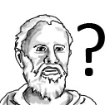
Shrnující otázky
2. Jak máme žít a dosáhnout štěstí? (Etika)
Jaké otázky patří do etiky?
Čeho se etika jako disciplína týká?
Co jsou deskriptivní a co preskriptivní (normativní) etické otázky?
V čem spočívá naturalistický omyl?
Co v etice znamenají normy a hodnoty?
Co je kritériem dobrého jednání?
  Následky, které naše jednání přinese (konsekvencialismus)?
  Plnění závazné povinnosti (deontologie)?
  Formování dobrého charakteru (etika ctnosti)?
Podle čeho hodnotí morálnost jednání konsekvencialistické a deontologické teorie a etika ctnosti?
Jak lze tyto teorie kritizovat?
Co je kategorický imperativ?
Jaké jsou možné odpovědi na otázku po původu mravních norem?
Jak do etické debaty přispívá evoluční etika?
Co se rozumí termínem aplikovaná etika?
Jakými otázkami se aplikovaná etika zabývá?

Slide 32
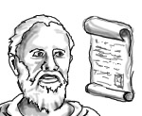
Doplňující a rozšiřující literatura
(pro nové fanynky a fanoušky filosofie)
2. Jak máme žít a dosáhnout štěstí? (Etika)
Peregrin, Jaroslav. Filozofie pro normální lidi. Dokořán, 2008. S. 124-132.

